Slide 1

3
Valve
God
Kookmin Univ.
Computer Science
15.03.19 Presentation

Slide 2

데이터베이스에 값 저장

Slide 3
목 차
Node.js _ My SQL 모듈 설치
소스코드
프로그램 수행 전 DB 내 테이블 상태
Node.js 프로그램 수행 _ 데이터베이스에 값 저장
프로그램 수행 후 DB 테이블 값 확인

Slide 4
Node.js _ My SQL 모듈 설치

Slide 5
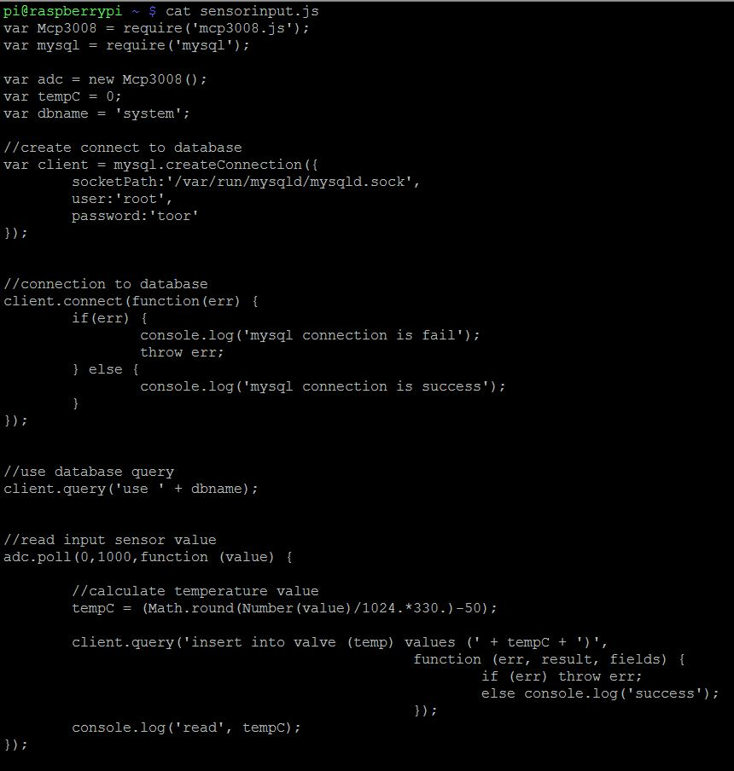
Node.js _ 소스코드 분석

Slide 6
Node.js _ 소스코드 분석
1. Require함수를 통해 필요한 모듈을 불러온다.

Slide 7
Node.js _ 소스코드 분석
2. MySQL연결 생성
socketPath:nodejs파일과
MySQL을 pipe를 이용해서 로컬로 연결
[ ‘host:localhost’ 이것을 사용하지 못한 이유: MySQL 자체에서 tcp연결이 제대로 되어있지 않았기 때문]

Slide 8
Node.js _ 소스코드 분석
3. MySQL과 연결
연결이 되던 안되던 connect 함수를 수행하는 순간 내부 함수가 실행되고 MySQL의 연결 상태를 알려준다

Slide 9
Node.js _ 소스코드 분석
4. MySQL의 쿼리 수행
스키마 이름 system

Slide 10
Node.js _ 소스코드 분석
5. Mcp3008 poll함수 수행
일정한 시간 간격으로 센서값 반복해 읽음.
시간은 1000ms(1초)

Slide 11
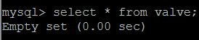
프로그램 수행 전 DB 내 테이블 상태

Slide 12
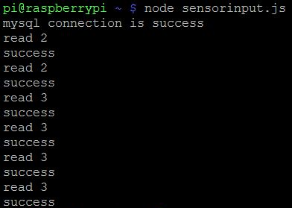
Node.js 프로그램 수행 _ 데이터베이스에 값 저장

Slide 13
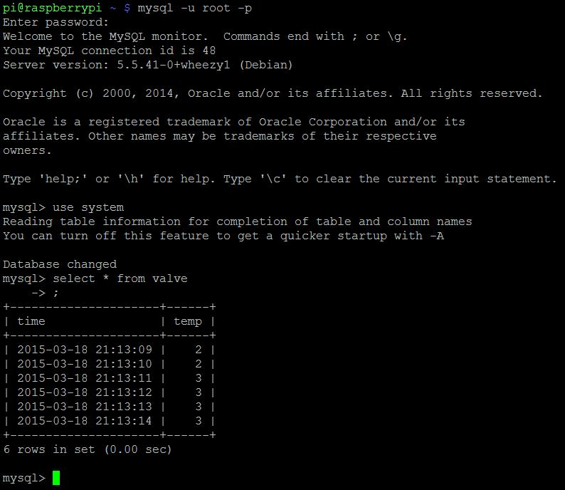
프로그램 수행 후 DB 테이블 값 확인

Slide 14
Q & A

